Slide 1
Сувязь дзіцяча-бацькоўскіх адносін з рызыкай парушэння харчовых паводзін у дзяцей рознага ўзросту

Slide 2
Сям'я-гэта той галоўны інстытут, які павінен пачаць фарміраваць правільнае выхаванне дзіцяці для адаптацыі ў грамадстве.

Slide 3
Міфы бацькоў пра харчаванне дзяцей і рэальнасць
МІФ 1:
Дзіця трэба накарміць любой цаной.
МІФ 2:
За кошт дадання глутамата можна палепшыць смакавыя характарыстыкі страў.
МІФ 3:
Чалавек не мае патрэбы ў солі.

Slide 4
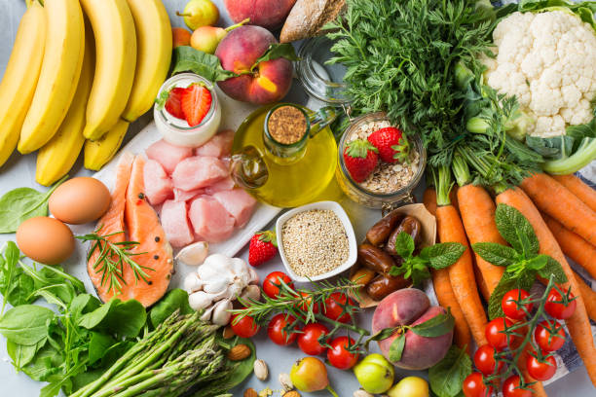
Тыпы парушэнняў харчовых паводзін
Першы тып
Дыетычны

Slide 5
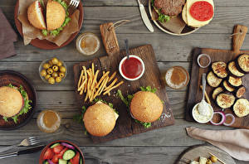
Тыпы парушэнняў
харчовых паводзін
ДРУГІ ТЫП
ЭМАЦЫЙНЫ

Slide 6
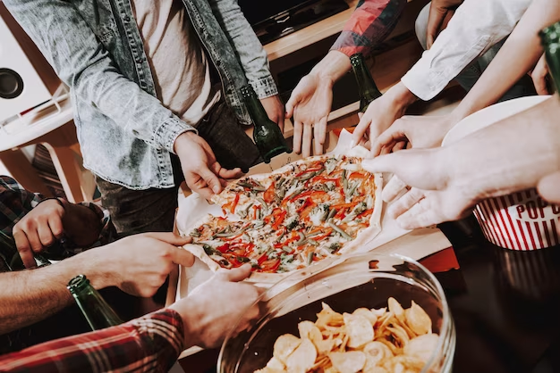
Тыпы парушэнняў харчовых паводзін
ТРЭЦІ ТЫП
ЭКСТЭРНАЛЬНЫ

Slide 7
Прычыны парушэнняў харчовых паводзін
Біялагічныя
Псіхалагічныя
Сацыяльныя

Slide 8
Уплыў сям’і на фарміраванне
харчовых звычак
Бацькі-вегетарыянцы
Адсутнасць у сям’і здаровай ежы
Празмернае ўжыванне салодкага
Празмернае ўжыванне садавіны і гародніны

Slide 9
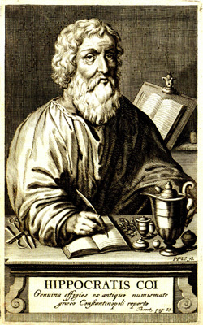
«Мы ёсць тое,
што мы ямо»
Гіпакрат

